Slide 1
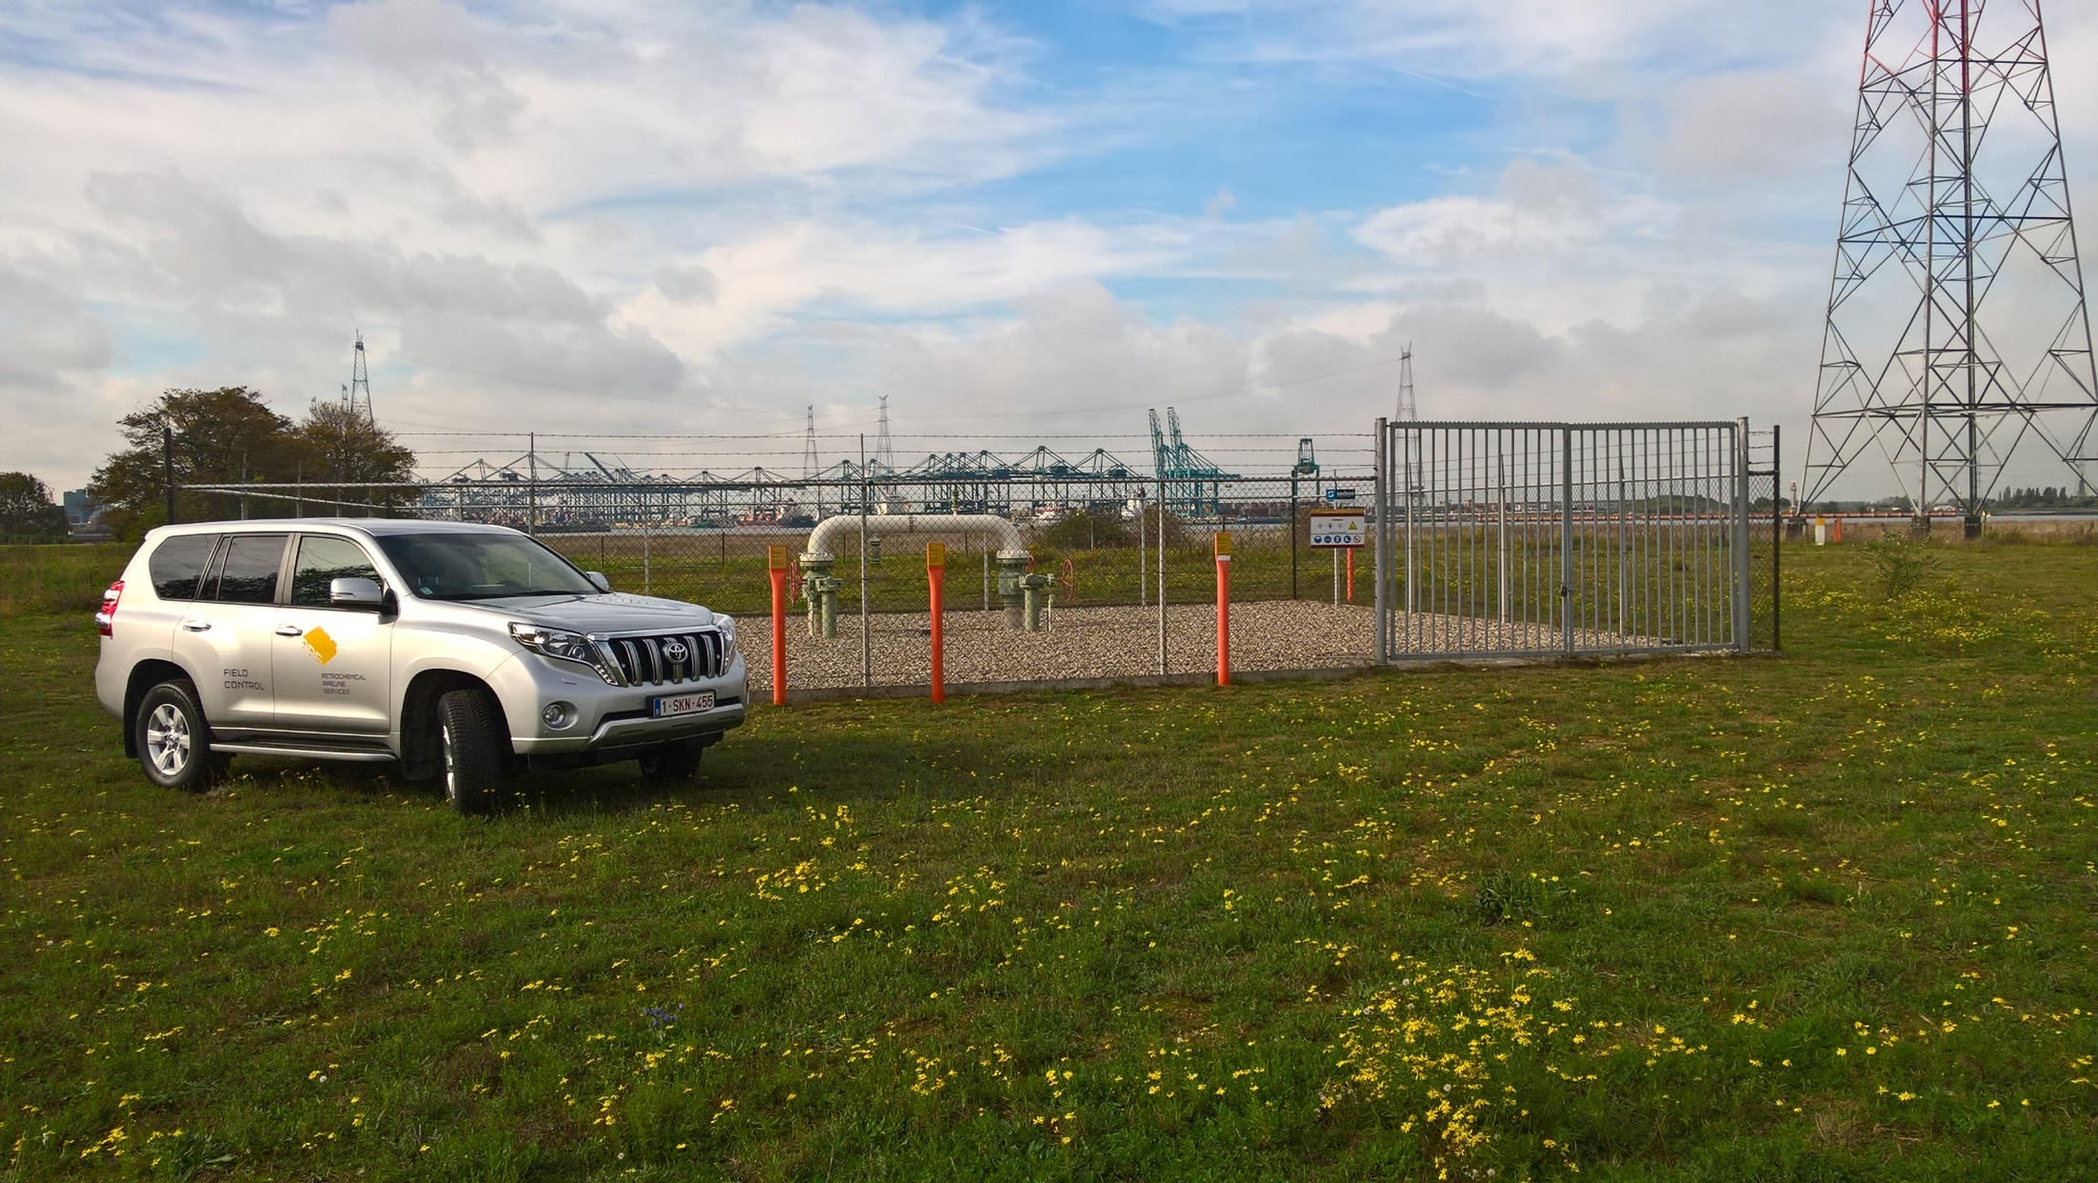
Verlegging pijpleiding PPS-Pipelines verbreding A2 - Rijkswaterstaat
Wim Evers Antea Group
Marc Schalkx PPS-Pipelines
Frans Maas PPS-Pipelines
Presentatie buurtschappen
09-01-2020

Slide 2
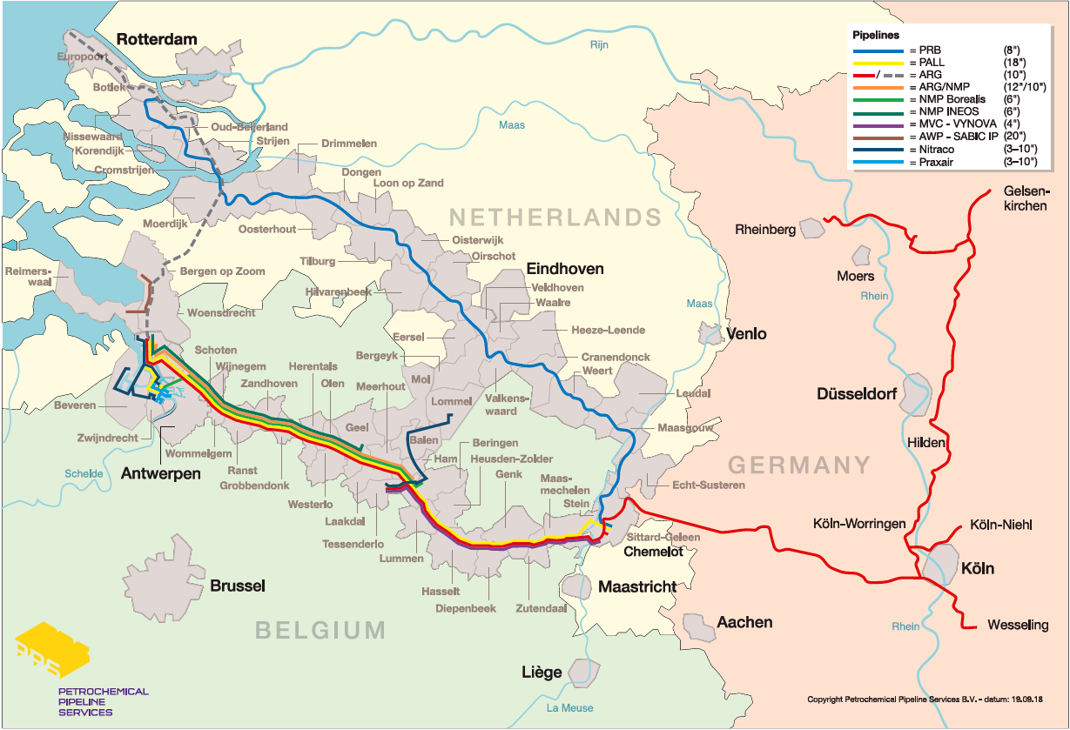
PPS-Pipelines: Beheerder van buisleidingen met gevaarlijke stoffen

Slide 3
Agenda
Relatie PPS-Pipelines, PRB-leiding / verbreding A2 (opdrachtgever: RWS)
Waar gaan we verleggen?
Werkstrook inrichting
Reeds uitgevoerde onderzoeken
Nog uit te voeren werkzaamheden
Globale planning
Vragen?

Slide 4
Waar gaan we verleggen? – Tracé Besluit A2

Slide 5
Detail

Slide 6
Waar gaan we verleggen? – Tracé Besluit A2

Slide 7
Detail

Slide 8
Waar gaan we verleggen? – Tracé Besluit A2

Slide 9
Detail

Slide 10
Waar gaan we verleggen? – optimalisatie tracé

Slide 11
Detail

Slide 12
Werkstrook inrichting

Slide 13
Reeds uitgevoerde onderzoeken
Flora en fauna onderzoek levend barende hagedis en vleermuizen
Ecologisch verantwoording bomenkap geen obstakels
QRA aan te leggen leiding geen aanvullend risico
Stikstofberekening (PAS) geen bijdrage
Veldonderzoeken NGE vondst brandbom
Onderzoek archeologie
Bodemonderzoek
Geluid en trillingen en ontsluitingsroute werkterrein hoofdassen, buiten de directe woonomgeving

Slide 14
Nog uit te voeren werkzaamheden vooruitlopend op de verlegging
Uitvoering bomenkap tussen 15 januari en 15 februari 2020
Overleg grondeigenaren en gebruikers, af te ronden voor 1 april 2020

Slide 15
Globale planning verlegging
Verkrijgen van alle vergunningen en toestemmingen voor 1 april 2020
Start werken 1 april 2020
Aansluiting op bestaande leiding tijdens uit bedrijfname van de PRB-leiding in week 44 tot en met week 48, 2020
In overleg met Rijkswaterstaat verwijderen van de vervallen leidingstukken
Aansluitend start werkzaamheden Rijkswaterstaat A2

Slide 16
Vragen?
Contactgegevens:
Marc Schalkx, omgevingsmanager PPS-Pipelines:
Marc.Schalkx@PPS-Pipelines.com
Wim Evers, Antea Group – hoofd adviseur vergunningen en procedures:
Wim.Evers@Anteagroup.com

